Slide 1

Comment développer une application mobile pour qu’elle s’adapte à un trafic croissant ?
Soutenance PCE
Omer Boutillier
Notes:
Bonjour,
Combien d’entre vous se sont déjà demandé : “Qu’est ce que je veux faire plus tard ?” Tous j’imagine ! En effet, l’orientation scolaire et professionnelle est une question existentielle qui nous touche toutes et tous. Je suis Omer Boutillier et avec mon associé Antoine Landraing, nous allons vous présenter Orientis, le projet qui remet votre destin entre vos mains.

Slide 2
Sommaire
1 - Présentation de l’entreprise
2 - Développer et faire évoluer l’API
3 - Surveiller les serveurs de données
4 - Gestion des ressources humaines
5 - Les difficultées rencontrées
Road Map et conclusion
Notes:
Trouver sa voie, c’est une expérience qui peut vite devenir stressante si l’on n’est pas accompagné et que l’on n’a pas les bons outils en main.
Observant cela, mes collègues et moi avons réalisé un sondage sur plus de 500 jeunes (lycéens, collégiens, étudiants) pour avoir un retour direct des personnes concernés par l’orientation aujourd’hui. Parmis les réponses obtenues, nous avons remarqué qu’⅓ des interrogés n’ont aucune idée de leur futur métier, et que 42% hésitent entre plusieurs métiers. Et nous ne sommes pas les premiers à relever ce problème d’orientation. En effet, d’après tonavenir.net, 80% des étudiants se trompent dans leur orientation et pire encore, 29% regrettent leurs choix d’orientation d’après L’Etudiant.
Nous avons donc cherché à comprendre pourquoi il est si difficile de s’orienter tout d’abord en questionnant nos proches et nos amis. Puis récemment, en réalisant un focus groupe. Nous avons conclu que ces difficultés sont dues à une faible connaissance des métiers, des sites d’informations indigestes et peu attractifs, un nombre de retours concrets trop faibles. En effet, les retours d’expérience se limitent aux métiers des parents et des amis des parents. Ainsi, les jeunes ont beaucoup de questions sans réponses. C’est pourquoi 66% des jeunes souhaiteraient être davantage accompagnés dans leur orientation (L’Etudiant).

Slide 3
1 - Présentation de l’entreprise
Notes:
Trouver sa voie, c’est une expérience qui peut vite devenir stressante si l’on n’est pas accompagné et que l’on n’a pas les bons outils en main.
Observant cela, mes collègues et moi avons réalisé un sondage sur plus de 500 jeunes (lycéens, collégiens, étudiants) pour avoir un retour direct des personnes concernés par l’orientation aujourd’hui. Parmis les réponses obtenues, nous avons remarqué qu’⅓ des interrogés n’ont aucune idée de leur futur métier, et que 42% hésitent entre plusieurs métiers. Et nous ne sommes pas les premiers à relever ce problème d’orientation. En effet, d’après tonavenir.net, 80% des étudiants se trompent dans leur orientation et pire encore, 29% regrettent leurs choix d’orientation d’après L’Etudiant.
Nous avons donc cherché à comprendre pourquoi il est si difficile de s’orienter tout d’abord en questionnant nos proches et nos amis. Puis récemment, en réalisant un focus groupe. Nous avons conclu que ces difficultés sont dues à une faible connaissance des métiers, des sites d’informations indigestes et peu attractifs, un nombre de retours concrets trop faibles. En effet, les retours d’expérience se limitent aux métiers des parents et des amis des parents. Ainsi, les jeunes ont beaucoup de questions sans réponses. C’est pourquoi 66% des jeunes souhaiteraient être davantage accompagnés dans leur orientation (L’Etudiant).

Slide 4

80%
se trompent
29%
regrettent leurs choix
d’après L’Etudiant
1 - Présentation de l’entreprise
Le problème
Notes:
Trouver sa voie, c’est une expérience qui peut vite devenir stressante si l’on n’est pas accompagné et que l’on n’a pas les bons outils en main.
Observant cela, mes collègues et moi avons réalisé un sondage sur plus de 500 jeunes (lycéens, collégiens, étudiants) pour avoir un retour direct des personnes concernés par l’orientation aujourd’hui. Parmis les réponses obtenues, nous avons remarqué qu’⅓ des interrogés n’ont aucune idée de leur futur métier, et que 42% hésitent entre plusieurs métiers. Et nous ne sommes pas les premiers à relever ce problème d’orientation. En effet, d’après tonavenir.net, 80% des étudiants se trompent dans leur orientation et pire encore, 29% regrettent leurs choix d’orientation d’après L’Etudiant.
Nous avons donc cherché à comprendre pourquoi il est si difficile de s’orienter tout d’abord en questionnant nos proches et nos amis. Puis récemment, en réalisant un focus groupe. Nous avons conclu que ces difficultés sont dues à une faible connaissance des métiers, des sites d’informations indigestes et peu attractifs, un nombre de retours concrets trop faibles. En effet, les retours d’expérience se limitent aux métiers des parents et des amis des parents. Ainsi, les jeunes ont beaucoup de questions sans réponses. C’est pourquoi 66% des jeunes souhaiteraient être davantage accompagnés dans leur orientation (L’Etudiant).

Slide 5




API, Serveurs et BDD
Frontend
Stratégie et
développement commercial
1 - Présentation de l’entreprise
1 - Présentation de l’entreprise
Notre équipe
Notes:
Trouver sa voie, c’est une expérience qui peut vite devenir stressante si l’on n’est pas accompagné et que l’on n’a pas les bons outils en main.
Observant cela, mes collègues et moi avons réalisé un sondage sur plus de 500 jeunes (lycéens, collégiens, étudiants) pour avoir un retour direct des personnes concernés par l’orientation aujourd’hui. Parmis les réponses obtenues, nous avons remarqué qu’⅓ des interrogés n’ont aucune idée de leur futur métier, et que 42% hésitent entre plusieurs métiers. Et nous ne sommes pas les premiers à relever ce problème d’orientation. En effet, d’après tonavenir.net, 80% des étudiants se trompent dans leur orientation et pire encore, 29% regrettent leurs choix d’orientation d’après L’Etudiant.
Nous avons donc cherché à comprendre pourquoi il est si difficile de s’orienter tout d’abord en questionnant nos proches et nos amis. Puis récemment, en réalisant un focus groupe. Nous avons conclu que ces difficultés sont dues à une faible connaissance des métiers, des sites d’informations indigestes et peu attractifs, un nombre de retours concrets trop faibles. En effet, les retours d’expérience se limitent aux métiers des parents et des amis des parents. Ainsi, les jeunes ont beaucoup de questions sans réponses. C’est pourquoi 66% des jeunes souhaiteraient être davantage accompagnés dans leur orientation (L’Etudiant).

Slide 6
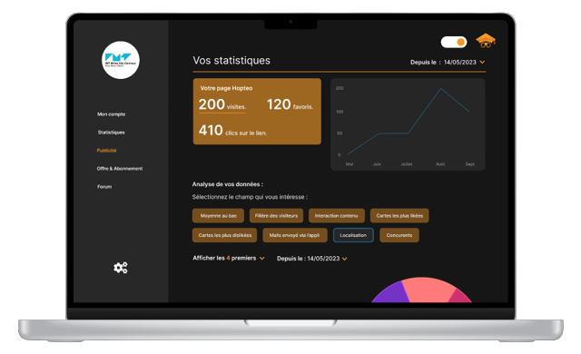
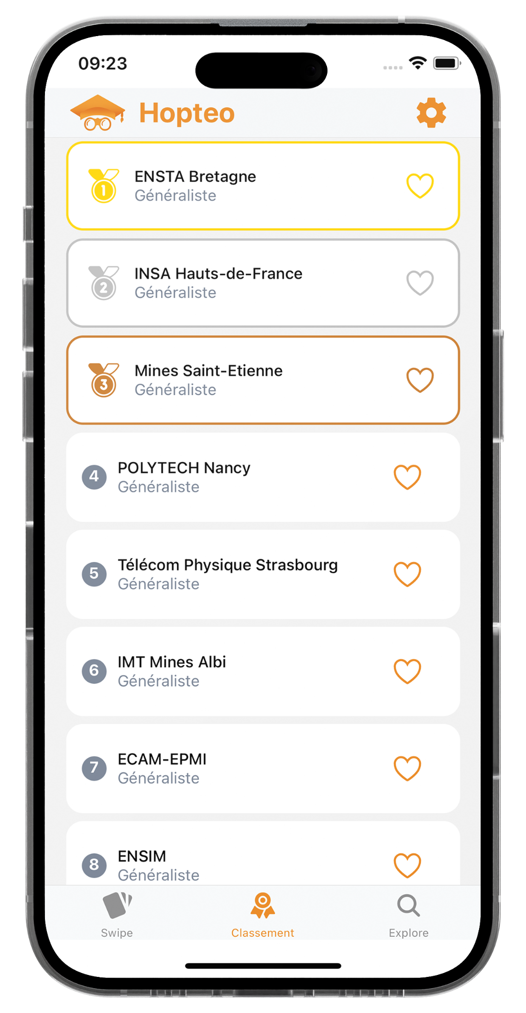


1 - Présentation de l’entreprise
1 - Présentation de l’entreprise
Notre proposition
Notes:
Trouver sa voie, c’est une expérience qui peut vite devenir stressante si l’on n’est pas accompagné et que l’on n’a pas les bons outils en main.
Observant cela, mes collègues et moi avons réalisé un sondage sur plus de 500 jeunes (lycéens, collégiens, étudiants) pour avoir un retour direct des personnes concernés par l’orientation aujourd’hui. Parmis les réponses obtenues, nous avons remarqué qu’⅓ des interrogés n’ont aucune idée de leur futur métier, et que 42% hésitent entre plusieurs métiers. Et nous ne sommes pas les premiers à relever ce problème d’orientation. En effet, d’après tonavenir.net, 80% des étudiants se trompent dans leur orientation et pire encore, 29% regrettent leurs choix d’orientation d’après L’Etudiant.
Nous avons donc cherché à comprendre pourquoi il est si difficile de s’orienter tout d’abord en questionnant nos proches et nos amis. Puis récemment, en réalisant un focus groupe. Nous avons conclu que ces difficultés sont dues à une faible connaissance des métiers, des sites d’informations indigestes et peu attractifs, un nombre de retours concrets trop faibles. En effet, les retours d’expérience se limitent aux métiers des parents et des amis des parents. Ainsi, les jeunes ont beaucoup de questions sans réponses. C’est pourquoi 66% des jeunes souhaiteraient être davantage accompagnés dans leur orientation (L’Etudiant).

Slide 7
2 - Développer et faire évoluer l’API
Notes:
Trouver sa voie, c’est une expérience qui peut vite devenir stressante si l’on n’est pas accompagné et que l’on n’a pas les bons outils en main.
Observant cela, mes collègues et moi avons réalisé un sondage sur plus de 500 jeunes (lycéens, collégiens, étudiants) pour avoir un retour direct des personnes concernés par l’orientation aujourd’hui. Parmis les réponses obtenues, nous avons remarqué qu’⅓ des interrogés n’ont aucune idée de leur futur métier, et que 42% hésitent entre plusieurs métiers. Et nous ne sommes pas les premiers à relever ce problème d’orientation. En effet, d’après tonavenir.net, 80% des étudiants se trompent dans leur orientation et pire encore, 29% regrettent leurs choix d’orientation d’après L’Etudiant.
Nous avons donc cherché à comprendre pourquoi il est si difficile de s’orienter tout d’abord en questionnant nos proches et nos amis. Puis récemment, en réalisant un focus groupe. Nous avons conclu que ces difficultés sont dues à une faible connaissance des métiers, des sites d’informations indigestes et peu attractifs, un nombre de retours concrets trop faibles. En effet, les retours d’expérience se limitent aux métiers des parents et des amis des parents. Ainsi, les jeunes ont beaucoup de questions sans réponses. C’est pourquoi 66% des jeunes souhaiteraient être davantage accompagnés dans leur orientation (L’Etudiant).

Slide 8
Serveur
2 - Développer et faire évoluer l’API
Environnement technique
App
API1
BDD
Analyse du trafic
Site client
API2

Slide 9




Appli + site web
API
BDD
Analyse du trafic
Javascript
1 - Présentation de l’entreprise
2 - Développer et faire évoluer l’API
Choix des technologies
Notes:
Trouver sa voie, c’est une expérience qui peut vite devenir stressante si l’on n’est pas accompagné et que l’on n’a pas les bons outils en main.
Observant cela, mes collègues et moi avons réalisé un sondage sur plus de 500 jeunes (lycéens, collégiens, étudiants) pour avoir un retour direct des personnes concernés par l’orientation aujourd’hui. Parmis les réponses obtenues, nous avons remarqué qu’⅓ des interrogés n’ont aucune idée de leur futur métier, et que 42% hésitent entre plusieurs métiers. Et nous ne sommes pas les premiers à relever ce problème d’orientation. En effet, d’après tonavenir.net, 80% des étudiants se trompent dans leur orientation et pire encore, 29% regrettent leurs choix d’orientation d’après L’Etudiant.
Nous avons donc cherché à comprendre pourquoi il est si difficile de s’orienter tout d’abord en questionnant nos proches et nos amis. Puis récemment, en réalisant un focus groupe. Nous avons conclu que ces difficultés sont dues à une faible connaissance des métiers, des sites d’informations indigestes et peu attractifs, un nombre de retours concrets trop faibles. En effet, les retours d’expérience se limitent aux métiers des parents et des amis des parents. Ainsi, les jeunes ont beaucoup de questions sans réponses. C’est pourquoi 66% des jeunes souhaiteraient être davantage accompagnés dans leur orientation (L’Etudiant).

Slide 10
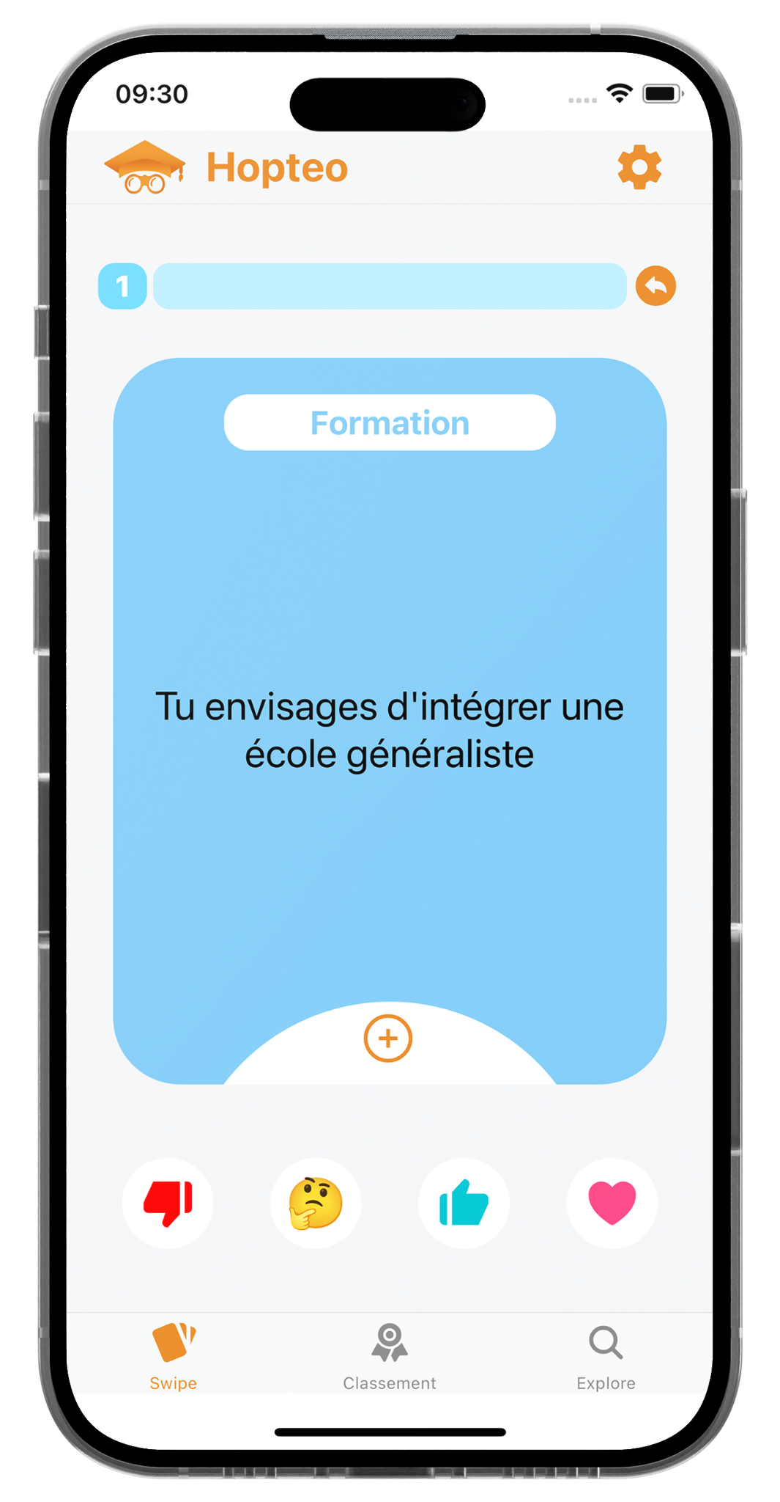
2 - Développer et faire évoluer l’API
Fonctions de l’API
Demander une nouvelle pile de cartes
Envoyer une série de nouveaux swipes
Notes:
Notre équipe est actuellement composée de 2 membres. Nous nous sommes rencontrés en école d’ingénieur ou nous nous sommes investis dans diverses associations de l’école. Nous avons suivi le parcours entrepreneur avec le SNEE pour développer notre solution. Nous avons donc appris à maîtriser les concepts de business model, de gestion financière et de design thinking. Nous nous sommes répartis les différentes missions en fonction de nos compétences :
En ce qui me concerne, je serais le président de notre SAS. Je suis donc chargé de définir la stratégie de l’entreprise et de développer l’algorithme de recommandation. Pour cela, j’ai de l'expérience en gestion de projet et en management. De plus, je maîtrise les langages Python, Java et JavaScript, et j’ai suivi des formations en algorithme de recommandation, en psychologie des utilisateurs et en deep learning.
Omer Boutillier est le responsable technique. Il est chargé de développer l’application mobile et d’assurer la sécurité de la plateforme et la confidentialité des données. Il a déjà de l’expérience en maquettage d’application, et a suivi des formations en développement Backend, Frontend et FullStack. Il maîtrise notamment les langages HTML, CSS, JavaScript et SQL. Il développe actuellement l’application mobile et suit en parallèle une formation en React Native qui lui permettra de créer des applications mobiles hybrides.
Enfin, nous recherchons actuellement un troisième collaborateur qui sera responsable marketing qui aura pour mission de définir les stratégies de marketing et de communication ainsi que d’acquérir les clients et les utilisateurs.

Slide 11
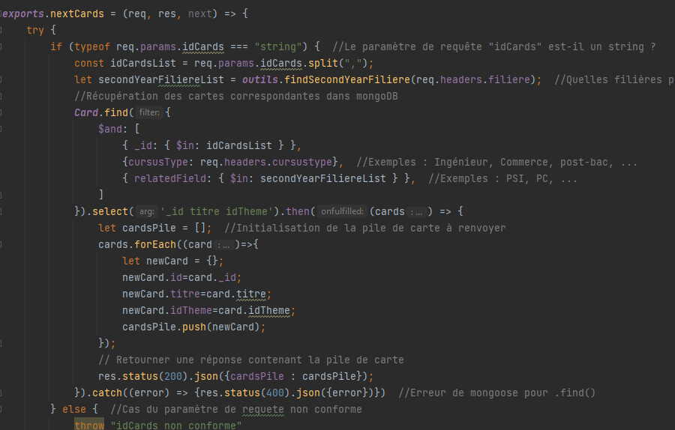
Chercher les cartes en BDD
Créer la pile de carte
Renvoyer la réponse
2 - Développer et faire évoluer l’API
Fonctions de l’API
Demander une nouvelle pile de cartes :
https://app.hopteo.com/api/v0/cards/nextPile/:idCards
Notes:
Notre équipe est actuellement composée de 2 membres. Nous nous sommes rencontrés en école d’ingénieur ou nous nous sommes investis dans diverses associations de l’école. Nous avons suivi le parcours entrepreneur avec le SNEE pour développer notre solution. Nous avons donc appris à maîtriser les concepts de business model, de gestion financière et de design thinking. Nous nous sommes répartis les différentes missions en fonction de nos compétences :
En ce qui me concerne, je serais le président de notre SAS. Je suis donc chargé de définir la stratégie de l’entreprise et de développer l’algorithme de recommandation. Pour cela, j’ai de l'expérience en gestion de projet et en management. De plus, je maîtrise les langages Python, Java et JavaScript, et j’ai suivi des formations en algorithme de recommandation, en psychologie des utilisateurs et en deep learning.
Omer Boutillier est le responsable technique. Il est chargé de développer l’application mobile et d’assurer la sécurité de la plateforme et la confidentialité des données. Il a déjà de l’expérience en maquettage d’application, et a suivi des formations en développement Backend, Frontend et FullStack. Il maîtrise notamment les langages HTML, CSS, JavaScript et SQL. Il développe actuellement l’application mobile et suit en parallèle une formation en React Native qui lui permettra de créer des applications mobiles hybrides.
Enfin, nous recherchons actuellement un troisième collaborateur qui sera responsable marketing qui aura pour mission de définir les stratégies de marketing et de communication ainsi que d’acquérir les clients et les utilisateurs.

Slide 12
2 - Développer et faire évoluer l’API
Fonctions de l’API
Calculer le rang de chaque école
Demander les bannières d’écoles non connues
Notes:
Notre équipe est actuellement composée de 2 membres. Nous nous sommes rencontrés en école d’ingénieur ou nous nous sommes investis dans diverses associations de l’école. Nous avons suivi le parcours entrepreneur avec le SNEE pour développer notre solution. Nous avons donc appris à maîtriser les concepts de business model, de gestion financière et de design thinking. Nous nous sommes répartis les différentes missions en fonction de nos compétences :
En ce qui me concerne, je serais le président de notre SAS. Je suis donc chargé de définir la stratégie de l’entreprise et de développer l’algorithme de recommandation. Pour cela, j’ai de l'expérience en gestion de projet et en management. De plus, je maîtrise les langages Python, Java et JavaScript, et j’ai suivi des formations en algorithme de recommandation, en psychologie des utilisateurs et en deep learning.
Omer Boutillier est le responsable technique. Il est chargé de développer l’application mobile et d’assurer la sécurité de la plateforme et la confidentialité des données. Il a déjà de l’expérience en maquettage d’application, et a suivi des formations en développement Backend, Frontend et FullStack. Il maîtrise notamment les langages HTML, CSS, JavaScript et SQL. Il développe actuellement l’application mobile et suit en parallèle une formation en React Native qui lui permettra de créer des applications mobiles hybrides.
Enfin, nous recherchons actuellement un troisième collaborateur qui sera responsable marketing qui aura pour mission de définir les stratégies de marketing et de communication ainsi que d’acquérir les clients et les utilisateurs.

Slide 13
1 - Présentation de l’entreprise
2 - Développer et faire évoluer l’API
Les dangers
Casser la branche main
Déployer une API buggée
Modifier une fonction déjà utilisée en prod
Notes:
Trouver sa voie, c’est une expérience qui peut vite devenir stressante si l’on n’est pas accompagné et que l’on n’a pas les bons outils en main.
Observant cela, mes collègues et moi avons réalisé un sondage sur plus de 500 jeunes (lycéens, collégiens, étudiants) pour avoir un retour direct des personnes concernés par l’orientation aujourd’hui. Parmis les réponses obtenues, nous avons remarqué qu’⅓ des interrogés n’ont aucune idée de leur futur métier, et que 42% hésitent entre plusieurs métiers. Et nous ne sommes pas les premiers à relever ce problème d’orientation. En effet, d’après tonavenir.net, 80% des étudiants se trompent dans leur orientation et pire encore, 29% regrettent leurs choix d’orientation d’après L’Etudiant.
Nous avons donc cherché à comprendre pourquoi il est si difficile de s’orienter tout d’abord en questionnant nos proches et nos amis. Puis récemment, en réalisant un focus groupe. Nous avons conclu que ces difficultés sont dues à une faible connaissance des métiers, des sites d’informations indigestes et peu attractifs, un nombre de retours concrets trop faibles. En effet, les retours d’expérience se limitent aux métiers des parents et des amis des parents. Ainsi, les jeunes ont beaucoup de questions sans réponses. C’est pourquoi 66% des jeunes souhaiteraient être davantage accompagnés dans leur orientation (L’Etudiant).

Slide 14

1 - Présentation de l’entreprise
2 - Développer et faire évoluer l’API
Les dangers
Comment modifier une fonction de l’api sans perturber la prod ?
V0
V1
https://app.hopteo.com/api/v0/cards/nextPile/:idCards
https://app.hopteo.com/api/v1/cards/nextPile/:idCards
Notes:
Trouver sa voie, c’est une expérience qui peut vite devenir stressante si l’on n’est pas accompagné et que l’on n’a pas les bons outils en main.
Observant cela, mes collègues et moi avons réalisé un sondage sur plus de 500 jeunes (lycéens, collégiens, étudiants) pour avoir un retour direct des personnes concernés par l’orientation aujourd’hui. Parmis les réponses obtenues, nous avons remarqué qu’⅓ des interrogés n’ont aucune idée de leur futur métier, et que 42% hésitent entre plusieurs métiers. Et nous ne sommes pas les premiers à relever ce problème d’orientation. En effet, d’après tonavenir.net, 80% des étudiants se trompent dans leur orientation et pire encore, 29% regrettent leurs choix d’orientation d’après L’Etudiant.
Nous avons donc cherché à comprendre pourquoi il est si difficile de s’orienter tout d’abord en questionnant nos proches et nos amis. Puis récemment, en réalisant un focus groupe. Nous avons conclu que ces difficultés sont dues à une faible connaissance des métiers, des sites d’informations indigestes et peu attractifs, un nombre de retours concrets trop faibles. En effet, les retours d’expérience se limitent aux métiers des parents et des amis des parents. Ainsi, les jeunes ont beaucoup de questions sans réponses. C’est pourquoi 66% des jeunes souhaiteraient être davantage accompagnés dans leur orientation (L’Etudiant).

Slide 15

2 - Développer et faire évoluer l’API
L'architecture des données
Solution de BDD dans le Cloud ou auto-hébergé ?
Cluster déjà configuré
Sécurité plus robuste
Scalable facilement
Une seule BDD à gérer
Notes:
Notre équipe est actuellement composée de 2 membres. Nous nous sommes rencontrés en école d’ingénieur ou nous nous sommes investis dans diverses associations de l’école. Nous avons suivi le parcours entrepreneur avec le SNEE pour développer notre solution. Nous avons donc appris à maîtriser les concepts de business model, de gestion financière et de design thinking. Nous nous sommes répartis les différentes missions en fonction de nos compétences :
En ce qui me concerne, je serais le président de notre SAS. Je suis donc chargé de définir la stratégie de l’entreprise et de développer l’algorithme de recommandation. Pour cela, j’ai de l'expérience en gestion de projet et en management. De plus, je maîtrise les langages Python, Java et JavaScript, et j’ai suivi des formations en algorithme de recommandation, en psychologie des utilisateurs et en deep learning.
Omer Boutillier est le responsable technique. Il est chargé de développer l’application mobile et d’assurer la sécurité de la plateforme et la confidentialité des données. Il a déjà de l’expérience en maquettage d’application, et a suivi des formations en développement Backend, Frontend et FullStack. Il maîtrise notamment les langages HTML, CSS, JavaScript et SQL. Il développe actuellement l’application mobile et suit en parallèle une formation en React Native qui lui permettra de créer des applications mobiles hybrides.
Enfin, nous recherchons actuellement un troisième collaborateur qui sera responsable marketing qui aura pour mission de définir les stratégies de marketing et de communication ainsi que d’acquérir les clients et les utilisateurs.

Slide 16
1 - Présentation de l’entreprise
2 - Développer et faire évoluer l’API
L'architecture des données
Cards
_id
cursusType
idTheme
titre
detail
schoolList
relatedField
Notes:
Trouver sa voie, c’est une expérience qui peut vite devenir stressante si l’on n’est pas accompagné et que l’on n’a pas les bons outils en main.
Observant cela, mes collègues et moi avons réalisé un sondage sur plus de 500 jeunes (lycéens, collégiens, étudiants) pour avoir un retour direct des personnes concernés par l’orientation aujourd’hui. Parmis les réponses obtenues, nous avons remarqué qu’⅓ des interrogés n’ont aucune idée de leur futur métier, et que 42% hésitent entre plusieurs métiers. Et nous ne sommes pas les premiers à relever ce problème d’orientation. En effet, d’après tonavenir.net, 80% des étudiants se trompent dans leur orientation et pire encore, 29% regrettent leurs choix d’orientation d’après L’Etudiant.
Nous avons donc cherché à comprendre pourquoi il est si difficile de s’orienter tout d’abord en questionnant nos proches et nos amis. Puis récemment, en réalisant un focus groupe. Nous avons conclu que ces difficultés sont dues à une faible connaissance des métiers, des sites d’informations indigestes et peu attractifs, un nombre de retours concrets trop faibles. En effet, les retours d’expérience se limitent aux métiers des parents et des amis des parents. Ainsi, les jeunes ont beaucoup de questions sans réponses. C’est pourquoi 66% des jeunes souhaiteraient être davantage accompagnés dans leur orientation (L’Etudiant).

Slide 17
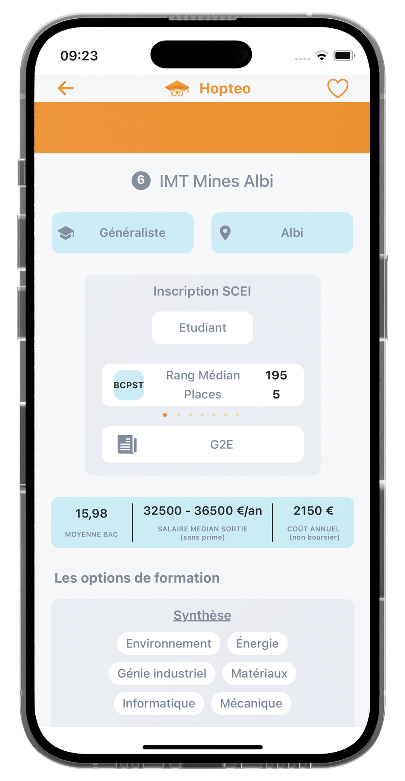
1 - Présentation de l’entreprise
2 - Développer et faire évoluer l’API
L'architecture des données
Schools
_id
cursusType
nomEcole
typeFormation
ville
optionSynthese
remuneration
…
admission
assoList
sportList
Notes:
Trouver sa voie, c’est une expérience qui peut vite devenir stressante si l’on n’est pas accompagné et que l’on n’a pas les bons outils en main.
Observant cela, mes collègues et moi avons réalisé un sondage sur plus de 500 jeunes (lycéens, collégiens, étudiants) pour avoir un retour direct des personnes concernés par l’orientation aujourd’hui. Parmis les réponses obtenues, nous avons remarqué qu’⅓ des interrogés n’ont aucune idée de leur futur métier, et que 42% hésitent entre plusieurs métiers. Et nous ne sommes pas les premiers à relever ce problème d’orientation. En effet, d’après tonavenir.net, 80% des étudiants se trompent dans leur orientation et pire encore, 29% regrettent leurs choix d’orientation d’après L’Etudiant.
Nous avons donc cherché à comprendre pourquoi il est si difficile de s’orienter tout d’abord en questionnant nos proches et nos amis. Puis récemment, en réalisant un focus groupe. Nous avons conclu que ces difficultés sont dues à une faible connaissance des métiers, des sites d’informations indigestes et peu attractifs, un nombre de retours concrets trop faibles. En effet, les retours d’expérience se limitent aux métiers des parents et des amis des parents. Ainsi, les jeunes ont beaucoup de questions sans réponses. C’est pourquoi 66% des jeunes souhaiteraient être davantage accompagnés dans leur orientation (L’Etudiant).

Slide 18



1 - Présentation de l’entreprise
2 - Développer et faire évoluer l’API
L'architecture des données
Users
_id
email
password
cursusType
filiere
moyBac
createdAt
Swipes
_id
answeredList
swipeObj
answerByTheme
SchoolLikes
_id
likeObj
Notes:
Trouver sa voie, c’est une expérience qui peut vite devenir stressante si l’on n’est pas accompagné et que l’on n’a pas les bons outils en main.
Observant cela, mes collègues et moi avons réalisé un sondage sur plus de 500 jeunes (lycéens, collégiens, étudiants) pour avoir un retour direct des personnes concernés par l’orientation aujourd’hui. Parmis les réponses obtenues, nous avons remarqué qu’⅓ des interrogés n’ont aucune idée de leur futur métier, et que 42% hésitent entre plusieurs métiers. Et nous ne sommes pas les premiers à relever ce problème d’orientation. En effet, d’après tonavenir.net, 80% des étudiants se trompent dans leur orientation et pire encore, 29% regrettent leurs choix d’orientation d’après L’Etudiant.
Nous avons donc cherché à comprendre pourquoi il est si difficile de s’orienter tout d’abord en questionnant nos proches et nos amis. Puis récemment, en réalisant un focus groupe. Nous avons conclu que ces difficultés sont dues à une faible connaissance des métiers, des sites d’informations indigestes et peu attractifs, un nombre de retours concrets trop faibles. En effet, les retours d’expérience se limitent aux métiers des parents et des amis des parents. Ainsi, les jeunes ont beaucoup de questions sans réponses. C’est pourquoi 66% des jeunes souhaiteraient être davantage accompagnés dans leur orientation (L’Etudiant).

Slide 19
3 - Surveiller les serveurs de données
Notes:
Trouver sa voie, c’est une expérience qui peut vite devenir stressante si l’on n’est pas accompagné et que l’on n’a pas les bons outils en main.
Observant cela, mes collègues et moi avons réalisé un sondage sur plus de 500 jeunes (lycéens, collégiens, étudiants) pour avoir un retour direct des personnes concernés par l’orientation aujourd’hui. Parmis les réponses obtenues, nous avons remarqué qu’⅓ des interrogés n’ont aucune idée de leur futur métier, et que 42% hésitent entre plusieurs métiers. Et nous ne sommes pas les premiers à relever ce problème d’orientation. En effet, d’après tonavenir.net, 80% des étudiants se trompent dans leur orientation et pire encore, 29% regrettent leurs choix d’orientation d’après L’Etudiant.
Nous avons donc cherché à comprendre pourquoi il est si difficile de s’orienter tout d’abord en questionnant nos proches et nos amis. Puis récemment, en réalisant un focus groupe. Nous avons conclu que ces difficultés sont dues à une faible connaissance des métiers, des sites d’informations indigestes et peu attractifs, un nombre de retours concrets trop faibles. En effet, les retours d’expérience se limitent aux métiers des parents et des amis des parents. Ainsi, les jeunes ont beaucoup de questions sans réponses. C’est pourquoi 66% des jeunes souhaiteraient être davantage accompagnés dans leur orientation (L’Etudiant).

Slide 20
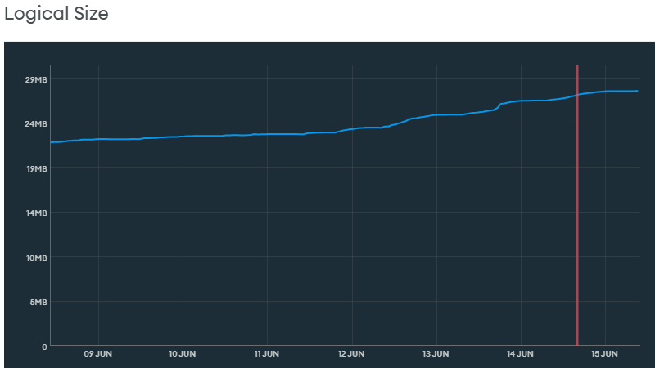
1 - Présentation de l’entreprise
3 - Surveiller les serveurs de données
Stockage en BDD
Poids en Mo
1 000 users
Evolution du poids total des données stockées en BDD en fonction du temps
Notes:
Trouver sa voie, c’est une expérience qui peut vite devenir stressante si l’on n’est pas accompagné et que l’on n’a pas les bons outils en main.
Observant cela, mes collègues et moi avons réalisé un sondage sur plus de 500 jeunes (lycéens, collégiens, étudiants) pour avoir un retour direct des personnes concernés par l’orientation aujourd’hui. Parmis les réponses obtenues, nous avons remarqué qu’⅓ des interrogés n’ont aucune idée de leur futur métier, et que 42% hésitent entre plusieurs métiers. Et nous ne sommes pas les premiers à relever ce problème d’orientation. En effet, d’après tonavenir.net, 80% des étudiants se trompent dans leur orientation et pire encore, 29% regrettent leurs choix d’orientation d’après L’Etudiant.
Nous avons donc cherché à comprendre pourquoi il est si difficile de s’orienter tout d’abord en questionnant nos proches et nos amis. Puis récemment, en réalisant un focus groupe. Nous avons conclu que ces difficultés sont dues à une faible connaissance des métiers, des sites d’informations indigestes et peu attractifs, un nombre de retours concrets trop faibles. En effet, les retours d’expérience se limitent aux métiers des parents et des amis des parents. Ainsi, les jeunes ont beaucoup de questions sans réponses. C’est pourquoi 66% des jeunes souhaiteraient être davantage accompagnés dans leur orientation (L’Etudiant).

Slide 21
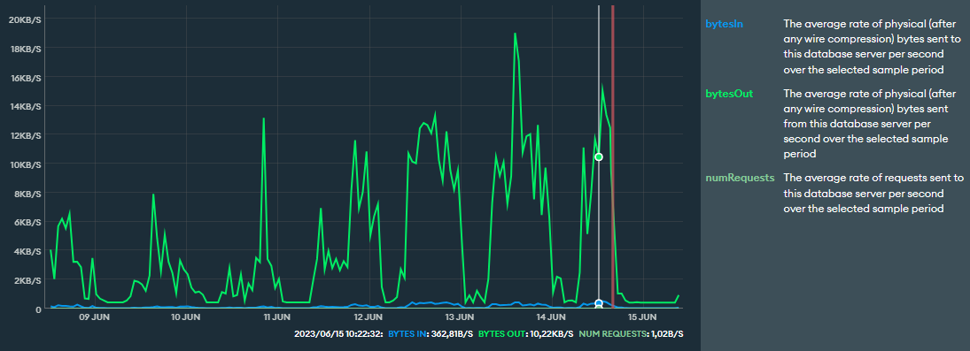
1 - Présentation de l’entreprise
3 - Surveiller les serveurs de données
Stockage en BDD
Débit en Ko/s
1 000 users
Flux de données entrant et sortant en BDD en fonction du temps
Notes:
Trouver sa voie, c’est une expérience qui peut vite devenir stressante si l’on n’est pas accompagné et que l’on n’a pas les bons outils en main.
Observant cela, mes collègues et moi avons réalisé un sondage sur plus de 500 jeunes (lycéens, collégiens, étudiants) pour avoir un retour direct des personnes concernés par l’orientation aujourd’hui. Parmis les réponses obtenues, nous avons remarqué qu’⅓ des interrogés n’ont aucune idée de leur futur métier, et que 42% hésitent entre plusieurs métiers. Et nous ne sommes pas les premiers à relever ce problème d’orientation. En effet, d’après tonavenir.net, 80% des étudiants se trompent dans leur orientation et pire encore, 29% regrettent leurs choix d’orientation d’après L’Etudiant.
Nous avons donc cherché à comprendre pourquoi il est si difficile de s’orienter tout d’abord en questionnant nos proches et nos amis. Puis récemment, en réalisant un focus groupe. Nous avons conclu que ces difficultés sont dues à une faible connaissance des métiers, des sites d’informations indigestes et peu attractifs, un nombre de retours concrets trop faibles. En effet, les retours d’expérience se limitent aux métiers des parents et des amis des parents. Ainsi, les jeunes ont beaucoup de questions sans réponses. C’est pourquoi 66% des jeunes souhaiteraient être davantage accompagnés dans leur orientation (L’Etudiant).

Slide 22
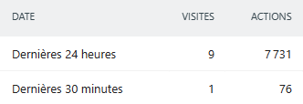

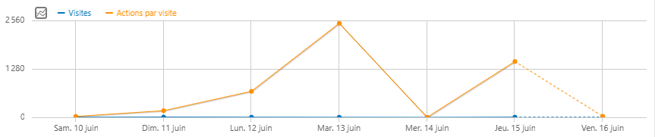
1 - Présentation de l’entreprise
3 - Surveiller les serveurs de données
Analyse du trafic
Visites et actions vers l’API e 16/06/23
Nombre de visites vers l’API et actions par visite au cours du temps
Notes:
Trouver sa voie, c’est une expérience qui peut vite devenir stressante si l’on n’est pas accompagné et que l’on n’a pas les bons outils en main.
Observant cela, mes collègues et moi avons réalisé un sondage sur plus de 500 jeunes (lycéens, collégiens, étudiants) pour avoir un retour direct des personnes concernés par l’orientation aujourd’hui. Parmis les réponses obtenues, nous avons remarqué qu’⅓ des interrogés n’ont aucune idée de leur futur métier, et que 42% hésitent entre plusieurs métiers. Et nous ne sommes pas les premiers à relever ce problème d’orientation. En effet, d’après tonavenir.net, 80% des étudiants se trompent dans leur orientation et pire encore, 29% regrettent leurs choix d’orientation d’après L’Etudiant.
Nous avons donc cherché à comprendre pourquoi il est si difficile de s’orienter tout d’abord en questionnant nos proches et nos amis. Puis récemment, en réalisant un focus groupe. Nous avons conclu que ces difficultés sont dues à une faible connaissance des métiers, des sites d’informations indigestes et peu attractifs, un nombre de retours concrets trop faibles. En effet, les retours d’expérience se limitent aux métiers des parents et des amis des parents. Ainsi, les jeunes ont beaucoup de questions sans réponses. C’est pourquoi 66% des jeunes souhaiteraient être davantage accompagnés dans leur orientation (L’Etudiant).

Slide 23
4 - Gestion des ressources humaines
Notes:
Trouver sa voie, c’est une expérience qui peut vite devenir stressante si l’on n’est pas accompagné et que l’on n’a pas les bons outils en main.
Observant cela, mes collègues et moi avons réalisé un sondage sur plus de 500 jeunes (lycéens, collégiens, étudiants) pour avoir un retour direct des personnes concernés par l’orientation aujourd’hui. Parmis les réponses obtenues, nous avons remarqué qu’⅓ des interrogés n’ont aucune idée de leur futur métier, et que 42% hésitent entre plusieurs métiers. Et nous ne sommes pas les premiers à relever ce problème d’orientation. En effet, d’après tonavenir.net, 80% des étudiants se trompent dans leur orientation et pire encore, 29% regrettent leurs choix d’orientation d’après L’Etudiant.
Nous avons donc cherché à comprendre pourquoi il est si difficile de s’orienter tout d’abord en questionnant nos proches et nos amis. Puis récemment, en réalisant un focus groupe. Nous avons conclu que ces difficultés sont dues à une faible connaissance des métiers, des sites d’informations indigestes et peu attractifs, un nombre de retours concrets trop faibles. En effet, les retours d’expérience se limitent aux métiers des parents et des amis des parents. Ainsi, les jeunes ont beaucoup de questions sans réponses. C’est pourquoi 66% des jeunes souhaiteraient être davantage accompagnés dans leur orientation (L’Etudiant).

Slide 24
4 - Gestion des ressources humaines
Un manque de ressources
Besoins supplémentaires
Créer une charte graphique et maquetter les sites
Développer une landing page
Développer un site pour les clients
Ressources
Stagiaire Webdesign : 2 mois
Stagiaire développeur React : 2 mois
Stagiaire développeur fullstack : 3 mois
Notes:
Trouver sa voie, c’est une expérience qui peut vite devenir stressante si l’on n’est pas accompagné et que l’on n’a pas les bons outils en main.
Observant cela, mes collègues et moi avons réalisé un sondage sur plus de 500 jeunes (lycéens, collégiens, étudiants) pour avoir un retour direct des personnes concernés par l’orientation aujourd’hui. Parmis les réponses obtenues, nous avons remarqué qu’⅓ des interrogés n’ont aucune idée de leur futur métier, et que 42% hésitent entre plusieurs métiers. Et nous ne sommes pas les premiers à relever ce problème d’orientation. En effet, d’après tonavenir.net, 80% des étudiants se trompent dans leur orientation et pire encore, 29% regrettent leurs choix d’orientation d’après L’Etudiant.
Nous avons donc cherché à comprendre pourquoi il est si difficile de s’orienter tout d’abord en questionnant nos proches et nos amis. Puis récemment, en réalisant un focus groupe. Nous avons conclu que ces difficultés sont dues à une faible connaissance des métiers, des sites d’informations indigestes et peu attractifs, un nombre de retours concrets trop faibles. En effet, les retours d’expérience se limitent aux métiers des parents et des amis des parents. Ainsi, les jeunes ont beaucoup de questions sans réponses. C’est pourquoi 66% des jeunes souhaiteraient être davantage accompagnés dans leur orientation (L’Etudiant).

Slide 25
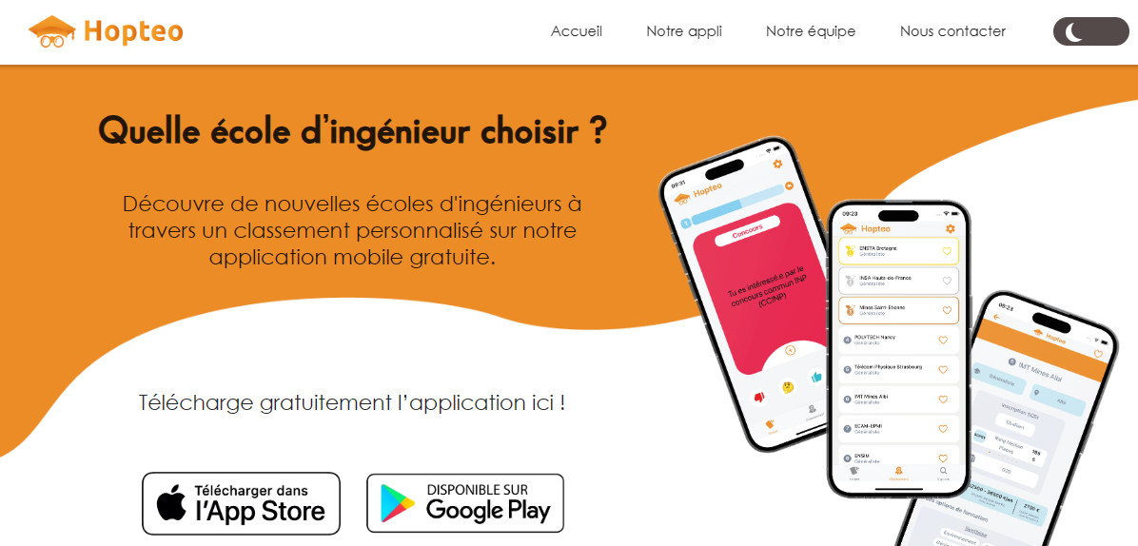
4 - Gestion des ressources humaines
Landing page
https://hopteo.com
Notes:
Trouver sa voie, c’est une expérience qui peut vite devenir stressante si l’on n’est pas accompagné et que l’on n’a pas les bons outils en main.
Observant cela, mes collègues et moi avons réalisé un sondage sur plus de 500 jeunes (lycéens, collégiens, étudiants) pour avoir un retour direct des personnes concernés par l’orientation aujourd’hui. Parmis les réponses obtenues, nous avons remarqué qu’⅓ des interrogés n’ont aucune idée de leur futur métier, et que 42% hésitent entre plusieurs métiers. Et nous ne sommes pas les premiers à relever ce problème d’orientation. En effet, d’après tonavenir.net, 80% des étudiants se trompent dans leur orientation et pire encore, 29% regrettent leurs choix d’orientation d’après L’Etudiant.
Nous avons donc cherché à comprendre pourquoi il est si difficile de s’orienter tout d’abord en questionnant nos proches et nos amis. Puis récemment, en réalisant un focus groupe. Nous avons conclu que ces difficultés sont dues à une faible connaissance des métiers, des sites d’informations indigestes et peu attractifs, un nombre de retours concrets trop faibles. En effet, les retours d’expérience se limitent aux métiers des parents et des amis des parents. Ainsi, les jeunes ont beaucoup de questions sans réponses. C’est pourquoi 66% des jeunes souhaiteraient être davantage accompagnés dans leur orientation (L’Etudiant).

Slide 26
5 - Les difficultées
Notes:
Trouver sa voie, c’est une expérience qui peut vite devenir stressante si l’on n’est pas accompagné et que l’on n’a pas les bons outils en main.
Observant cela, mes collègues et moi avons réalisé un sondage sur plus de 500 jeunes (lycéens, collégiens, étudiants) pour avoir un retour direct des personnes concernés par l’orientation aujourd’hui. Parmis les réponses obtenues, nous avons remarqué qu’⅓ des interrogés n’ont aucune idée de leur futur métier, et que 42% hésitent entre plusieurs métiers. Et nous ne sommes pas les premiers à relever ce problème d’orientation. En effet, d’après tonavenir.net, 80% des étudiants se trompent dans leur orientation et pire encore, 29% regrettent leurs choix d’orientation d’après L’Etudiant.
Nous avons donc cherché à comprendre pourquoi il est si difficile de s’orienter tout d’abord en questionnant nos proches et nos amis. Puis récemment, en réalisant un focus groupe. Nous avons conclu que ces difficultés sont dues à une faible connaissance des métiers, des sites d’informations indigestes et peu attractifs, un nombre de retours concrets trop faibles. En effet, les retours d’expérience se limitent aux métiers des parents et des amis des parents. Ainsi, les jeunes ont beaucoup de questions sans réponses. C’est pourquoi 66% des jeunes souhaiteraient être davantage accompagnés dans leur orientation (L’Etudiant).

Slide 27
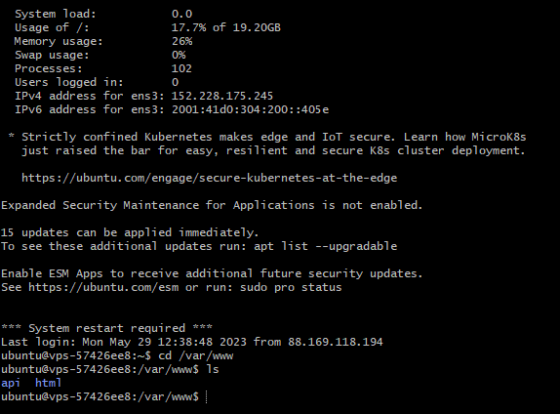
5 - Les difficultées
Configuration du VPS
Apache (serveur http)
Redirection SSL (https)
Nom de domaine (hopteo.com)
Connexion via clé SSH
Script .sh pour mettre à jour l’API
Notes:
Notre équipe est actuellement composée de 2 membres. Nous nous sommes rencontrés en école d’ingénieur ou nous nous sommes investis dans diverses associations de l’école. Nous avons suivi le parcours entrepreneur avec le SNEE pour développer notre solution. Nous avons donc appris à maîtriser les concepts de business model, de gestion financière et de design thinking. Nous nous sommes répartis les différentes missions en fonction de nos compétences :
En ce qui me concerne, je serais le président de notre SAS. Je suis donc chargé de définir la stratégie de l’entreprise et de développer l’algorithme de recommandation. Pour cela, j’ai de l'expérience en gestion de projet et en management. De plus, je maîtrise les langages Python, Java et JavaScript, et j’ai suivi des formations en algorithme de recommandation, en psychologie des utilisateurs et en deep learning.
Omer Boutillier est le responsable technique. Il est chargé de développer l’application mobile et d’assurer la sécurité de la plateforme et la confidentialité des données. Il a déjà de l’expérience en maquettage d’application, et a suivi des formations en développement Backend, Frontend et FullStack. Il maîtrise notamment les langages HTML, CSS, JavaScript et SQL. Il développe actuellement l’application mobile et suit en parallèle une formation en React Native qui lui permettra de créer des applications mobiles hybrides.
Enfin, nous recherchons actuellement un troisième collaborateur qui sera responsable marketing qui aura pour mission de définir les stratégies de marketing et de communication ainsi que d’acquérir les clients et les utilisateurs.

Slide 28
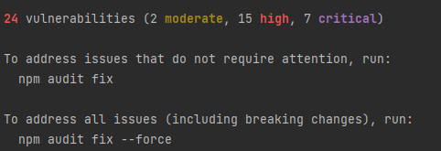
5 - Les difficultées
Autres difficultés
Prise en main des outils (OVH, Matomo, MongoDB)
Gestion des packages et versions
Coordination Backend/Frontend
Management des stagiaires
Notes:
Notre équipe est actuellement composée de 2 membres. Nous nous sommes rencontrés en école d’ingénieur ou nous nous sommes investis dans diverses associations de l’école. Nous avons suivi le parcours entrepreneur avec le SNEE pour développer notre solution. Nous avons donc appris à maîtriser les concepts de business model, de gestion financière et de design thinking. Nous nous sommes répartis les différentes missions en fonction de nos compétences :
En ce qui me concerne, je serais le président de notre SAS. Je suis donc chargé de définir la stratégie de l’entreprise et de développer l’algorithme de recommandation. Pour cela, j’ai de l'expérience en gestion de projet et en management. De plus, je maîtrise les langages Python, Java et JavaScript, et j’ai suivi des formations en algorithme de recommandation, en psychologie des utilisateurs et en deep learning.
Omer Boutillier est le responsable technique. Il est chargé de développer l’application mobile et d’assurer la sécurité de la plateforme et la confidentialité des données. Il a déjà de l’expérience en maquettage d’application, et a suivi des formations en développement Backend, Frontend et FullStack. Il maîtrise notamment les langages HTML, CSS, JavaScript et SQL. Il développe actuellement l’application mobile et suit en parallèle une formation en React Native qui lui permettra de créer des applications mobiles hybrides.
Enfin, nous recherchons actuellement un troisième collaborateur qui sera responsable marketing qui aura pour mission de définir les stratégies de marketing et de communication ainsi que d’acquérir les clients et les utilisateurs.

Slide 29
Road Map
Améliorer le référencement du site web
Finir le site clients
Ajout de fonctionnalitées sur l’app
Recruter de la main d’oeuvre
Développer une appli pour post-bac
Prospection utilisateurs et écoles
juin 2023
septembre 2023
2024
2025
R&D pour des grilles d’orientation dynamiques
Exportation à l’étranger
Augmenter la capacité des serveurs
Tester le site clients
Améliorer l’offre
Notes:
Nous avons planifié les différentes étapes de notre projet en lien avec notre stratégie de développement.
Aujourd’hui, l’application mobile est en cours de développement. Notre intégration à l’incubateur IMT Mines Albi est en discussion et nous souhaitons créer notre entreprise en décembre 2022.
Au 1er semestre de l’année 2023, nous sortirons une première version de l’application contenant des vidéos et des photos préalablement récoltés via des concours et des démarches d’utilisateurs. Pour accélérer son développement et diminuer les coûts de production, cette version sera simplifiée et ne présentera pas de messagerie ni de page de profil personnel. Nous viserons en 1er les étudiants de CPGE scientifiques et économiques pour acquérir un maximum d’utilisateurs susceptibles d'intéresser les grandes écoles. Ces élèves pourront via notre application, découvrir les métiers et les écoles accessibles depuis leur niveau d’étude. Nous espérons intégrer la FrenchTech Tremplin en mars 2023.
Mi-2023, nous démarcherons des écoles et continuerons de faire de la publicité pour notre solution. Parallèlement, nous développerons, toujours en interne, une 2ème version plus complète avec une messagerie et une page de profil pour chaque utilisateur. A ce stade, nous estimons avoir 30 000 utilisateurs mensuels et 8 écoles inscrites sur la plateforme.
La 2ème année, nous sortons notre 2ème version de l’application plus complète et nous diversifions les métiers présents sur la plateforme. Orientis s’ouvre donc à d’autres corps de métiers tels que les métiers manuels. 60 000 utilisateurs sont attendues à la fin de cette année et 30 écoles utilisent notre solution lors des pics d’orientation.
La 3ème année, l’application continue de grandir et propose du contenu de plus en plus diversifié. Nous cumulons 100 000 utilisateurs mensuels et 100 écoles inscrites. Notre CA s’élève à 210 000 €.
La 4ème année, l’application grandit encore avec 140 000 utilisateurs, 200 écoles et 360 000 € de chiffre d'affaires.

Slide 30
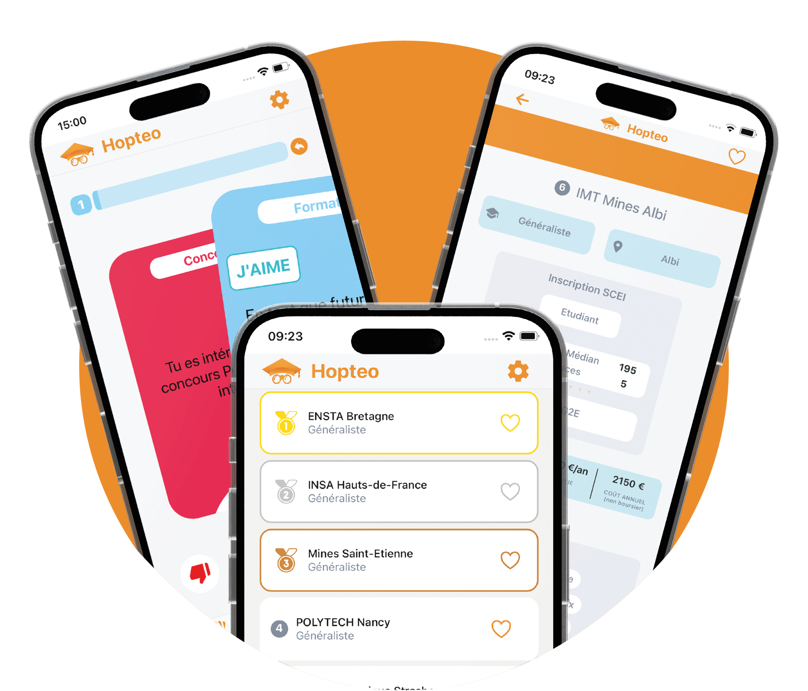
MERCI
Des questions ?
Omer Boutillier
Notes:
https://slidesgo.com/agency
https://docs.google.com/presentation/d/1fyF51vMMGSjog998ZJ2XlR1luHbO49VRM1UAIo1w9uY/edit?usp=sharing

